Slide 1

Η θέση της γυναίκας στον αθλητισμό
Φίλιππος Ρομποτής Α2

Slide 2
Στο παρελθόν
Στην αρχαία Ελλάδα η γυναίκα δεν μπορούσε να συμμετάσχει στην πολιτική, στην οικονομία, στις επιστήμες, στην τέχνη, στη λογοτεχνία. Ο ίδιος «κανόνας» ίσχυε και για τον αθλητισμό.
Για παράδειγμα στους Ολυμπιακούς Αγώνες της αρχαιότητας, οι θρησκευτικές πεποιθήσεις δεν επέτρεπαν στις γυναίκες να συμμετέχουν. Δε μπορούσαν, ούτε καν ως απλοί θεατές να εισέλθουν στους χώρους τέλεσης των αγώνων ή το στάδιο.

Slide 3
Καλλιπάτειρα
Η Καλλιπάτειρα, κόρη του Ολυμπιονίκη Διαγόρα του Ρόδιου, ήταν η πρώτη γυναίκα της αρχαιότητας που μπήκε μέσα σε αθλητικό χώρο και παρακολούθησε τους αρχαίους Ολυμπιακούς Αγώνες για να θαυμάσει το γιο της που αγωνιζόταν στην πάλη.
Περιφρονώντας τη σχετική απαγόρευση και την επαπειλούμενη ποινή μεταμφιέστηκε σε γυμναστή και εισήλθε στο στάδιο για να παρακολουθήσει τον αγώνα Όταν ο γιος της τελικά κατάφερε να νικήσει, η μητέρα του συγκινήθηκε τόσο πολύ που έτρεξε να τον αγκαλιάσει με λατρεία. Για κακή της τύχη, ο μανδύας της έπεσε και αποκαλύφθηκε η γυναικεία της φύση. Ωστόσο, δεν της επιβλήθηκε η θανατική ποινή, καθώς την οικογένειά της αποτελούσαν Ολυμπιονίκες (πατέρας, σύζυγος, αδέλφια, γιος και ανιψιός).

Slide 4
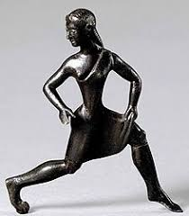
Αρχαία Σπάρτη
Αντίθετα με τις γενικότερες αντιλήψεις σχετικά με τον αθλητισμό, στην Αρχαία Σπάρτη οι γυναίκες είχαν άμεση πρόσβαση στην γυμναστική διότι έπρεπε να αναπτύξουν ισχυρό σώμα για να γεννήσουν ισχυρούς πολεμιστές.

Slide 5
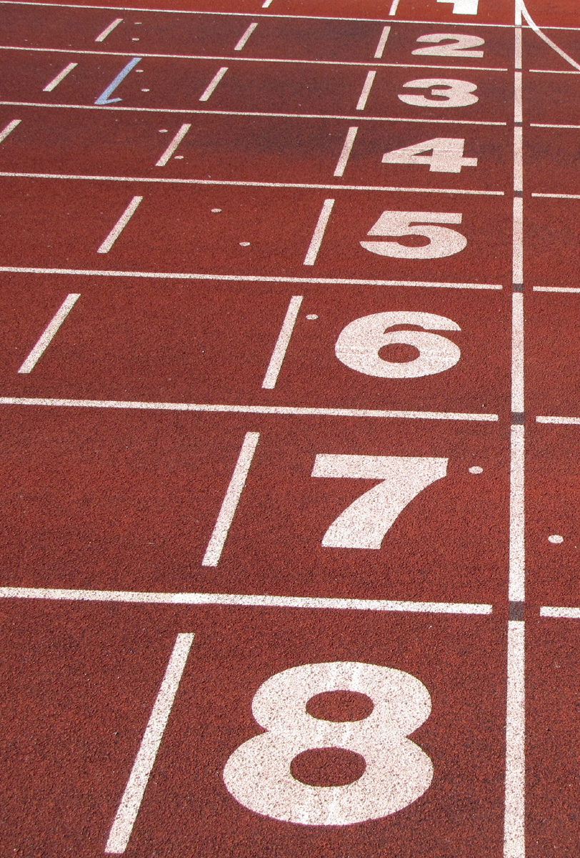
Και στο παρόν
Στη σημερινή εποχή και μετά από μακροχρόνιες συζητήσεις, τα πράγματα έχουν διαφοροποιηθεί αρκετά, με αποτέλεσμα η γυναίκα να έχει αποκτήσει μία θέση στον αθλητισμό. Δυστυχώς όμως και αυτή δεν είναι ανάλογη της προσφοράς της στον αθλητισμό.

Slide 6
Οι γυναίκες και στην προπονητική
Το προπονητικό επάγγελμα είναι ένας ακόμη τομέας του αθλητισμού, στον οποίο οι γυναίκες υποεκπροσωπούνται σημαντικά. Βάσει στοιχείων από επτά κράτη μέλη της ΕΕ, εκτιμάται ότι μόνο το 20 % έως 30 % των προπονητών(-ριών) σε όλα τα αθλήματα στην Ευρώπη είναι γυναίκες. Προπονήτριες εντοπίζονται συνήθως σε αθλήματα τα οποία εμφανίζουν υψηλό ποσοστό συμμετοχής γυναικών (π.χ. ενόργανη γυμναστική, ρυθμική κολύμβηση, καλλιτεχνικό πατινάζ και ιππασία) και προπονούν κυρίως γυναίκες, εφήβους ή παιδιά που αγωνίζονται σε τοπικό και περιφερειακό επίπεδο

Slide 7
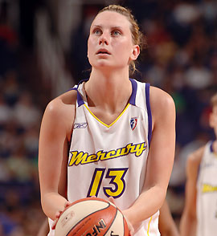
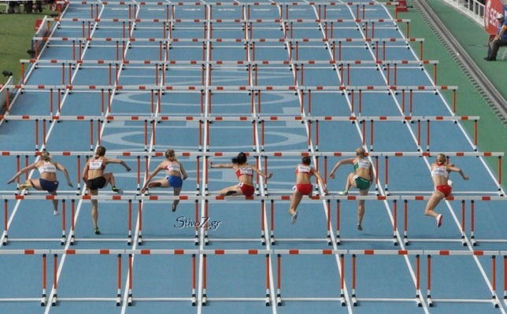
Η γυναίκα στον αθλητισμό

